Slide 1
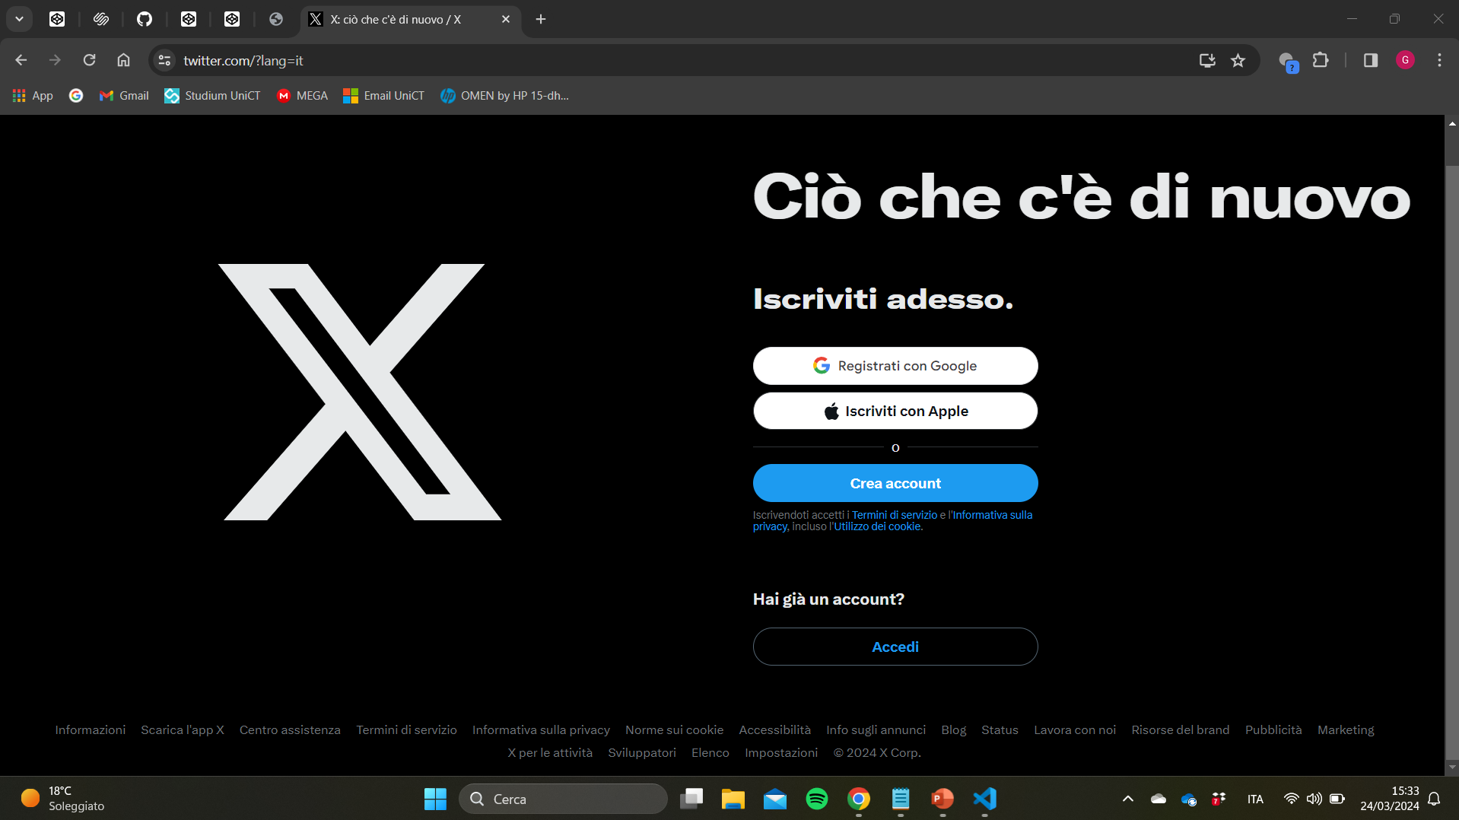
Sito web che si è cercato di replicare: Twitter/X
https://twitter.com/?lang=it

